Slide 1
合并记录

Slide 2

目
连接
合并记录
Contents

Slide 3
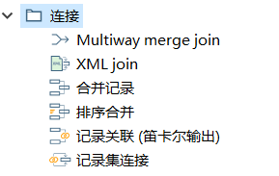
合并记录
连接
连接是转换里面的第八个分类。
连接是结果集通过关键字进行连接。

Slide 4
合并记录
连接

Slide 5

合并记录
合并记录
合并记录是用于将两个不同来源的数据合并，这两个来源的数据分别为旧数据和新数据，该步骤将旧数据和新数据按照指定的关键字匹配、比较、合并。
需要设置的参数：
旧数据来源：旧数据来源的步骤
新数据来源：新数据来源的步骤

Slide 6
合并记录
合并记录
标志字段：设置标志字段的名称，标志字段用于保存比较的结果，比较结果有下列几种。
1. “identical” – 旧数据和新数据一样
2. “changed” – 数据发生了变化;
3. “new” – 新数据中有而旧数据中没有的记录
4. “deleted” –旧数据中有而新数据中没有的记录
关键字段：用于定位两个数据源中的同一条记录。
比较字段：对于两个数据源中的同一条记录中，指定需要比较的字段。
合并后的数据将包括旧数据来源和新数据来源里的所有数据，对于变化的数据，使用新数据代替旧数据，同时在结果里用一个标示字段，来指定新旧数据的比较结果。
注意：
旧数据和新数据需要事先按照关键字段排序。
旧数据和新数据要有相同的字段名称。

Slide 7
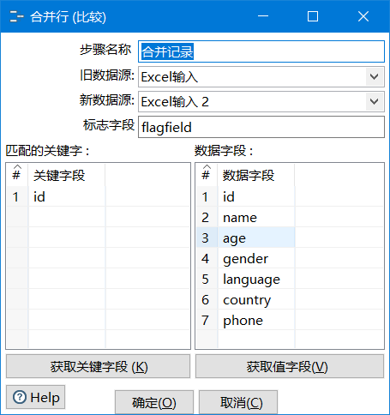
合并记录
合并记录
新旧数据源

Slide 8
合并记录
合并记录
标记字段

Slide 9
合并记录
合并记录
匹配字段

Slide 10
合并记录
合并记录
数据字段

Slide 11
任务
合并记录
从Excel读取新数据和旧数据，合并数据，标记处new、delete、changed、identical,把数据保存到Excel
任务

Slide 12
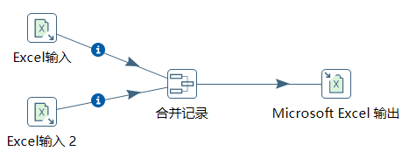
合并记录
分析
输入：Excel输入
连接：合并记录
输出：Microsoft Excel输出

